Slide 1
算法设计与分析
任课教师：高滢 gying@jlu.edu.cn 计算机楼A520
2025年2月—5月

Slide 2
为什么学习算法？
有两种思想，就像摆放在天鹅绒上的宝石那样熠熠生辉，一个是微积分，另一个就是算法。微积分以及在微积分基础上建立起来的数学分析体系造就了现代科学，而算法则造就了现代世界。
——《The advent of Algorithm》
David Berlinski
算法不只是计算机科学的一个分支，它是计算机科学的核心。而且，可以毫不夸张地说，它与绝大多数科学、商业和技术都密切相关。
——“Algorithmics: the spirit of computing”
外延：算法对世界的影响
内核：算法在专业中的地位

Slide 3
为什么学习算法？
受过良好训练的计算机科学家知道怎样处理算法：如何构造算法、操作算法、理解算法、分析算法。
这些知识远不止为了写出良好的计算机程序而准备的。算法是一种一般性的职能工具，它必定有助于我们对其他学科的理解，不管是化学、语言学、音乐，还是其他学科。
——Donald Knuth
算法对学习者的影响

Slide 4
身边的算法
美团外卖自己并不生产食物，而是使用算法连接商家和客户和物流，将食物直接“投递”到手中；
滴滴等使用算法连接司机和乘客，导航软件使用算法计算最佳路径；
在网络零售领域，阿里巴巴没有库存，而是使用算法来帮助销售购买产品；根据顾客过去的购买记录、浏览记录来精准推荐产品。
字节跳动(今日头条、抖音) 、百度、腾讯等各互联网公司及产品中，都离不开算法；算法工程师的需求量非常大，前景广阔。

Slide 5
课程体系中的位置
可计算性与计算复杂性
面向领域的其它相关课程
算法设计与分析
数据结构
程序设计基础

Slide 6
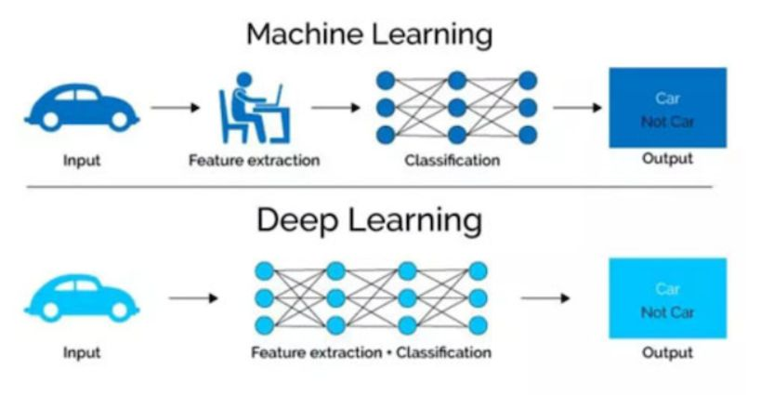
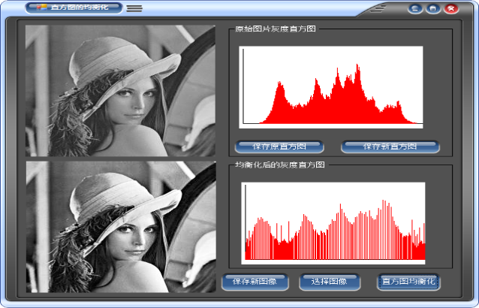
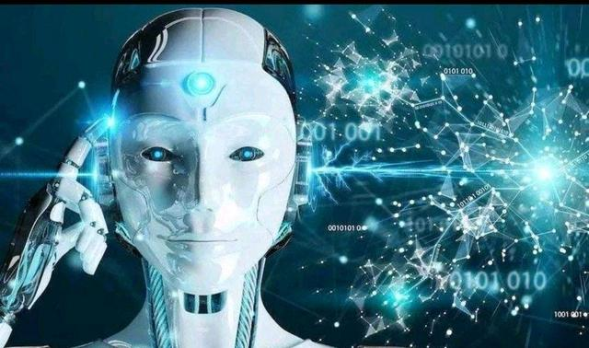
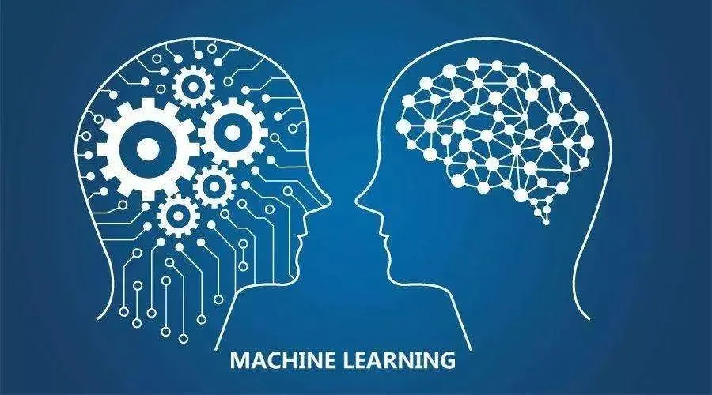
面向领域的其它相关课程
人工智能
搜索引擎
数据挖掘/机器学习
深度学习
地理信息系统
图像处理
…
侧重于学习某些或某类具体算法，或面向具体应用领域解决问题。
Notes:
比如利用计算机作天气预报，必须依据天气变化规律，作出它的数学模型和编好程序后，按照人的安排一步步地工作，计算预报数据，绘制气象云图。

Slide 7
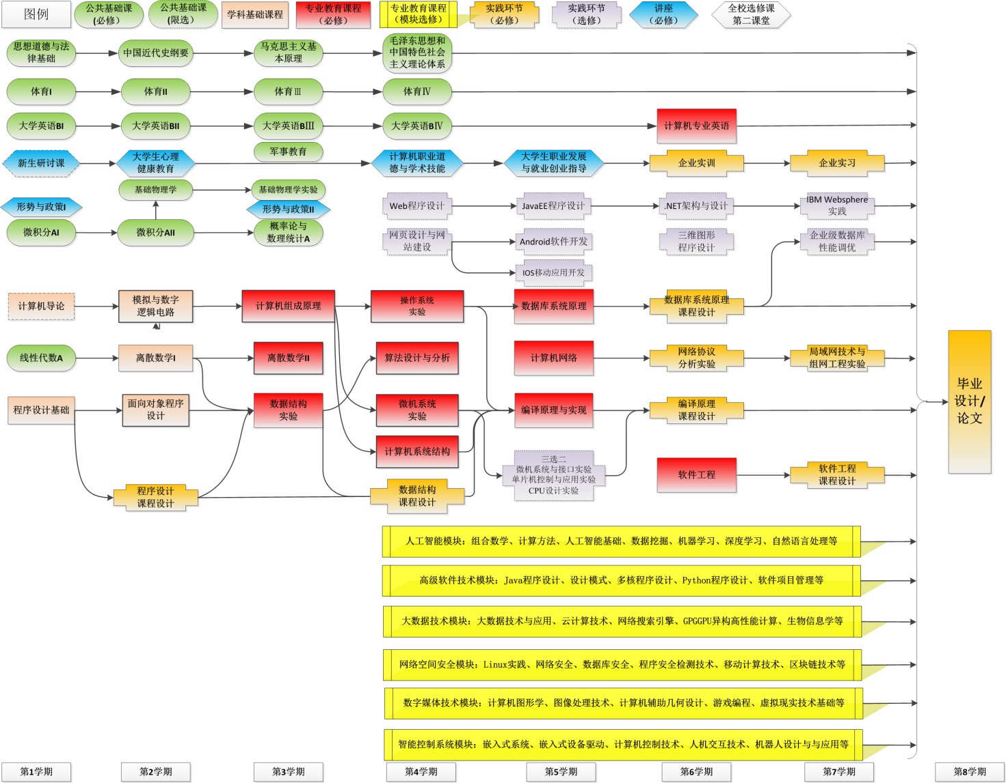

Slide 8

可计算性与计算复杂性
研究生阶段，在理论层面研究：
问题能否解决？（可计算）
有些问题，不存在有效的解决方法；
有些问题，理论上可解决，但依据目前的条件，解决得不好…
有些问题，理论上可解决，实际解决得也很好。
问题解决得好不好？ （计算复杂性）

Slide 9
可计算性与计算复杂性研究范畴
计算机虽然神通广大，还是在人的控制下工作；并非什么都能做，有的事情理论上做不了。
讨论计算机哪些事能做，哪些事做不了，属于可计算性理论研究的范畴。
可计算的问题-例：26个英文字母全排列，排列数为 26！≈4×10²⁶；每年有365×24×3600＝3.1536×10⁷秒。每秒能完成10⁷个排列的计算机来做这项工作，需要 4×10²⁶/(3.1536×10⁷×10⁷)≈1.2×10¹²年。

Slide 10
算法分析研究范畴
面向理论上计算机能够解决的问题。
要设计或选择较好的、可行的算法。
衡量算法的优劣好坏，对算法的计算时间和存储空间做定量的分析。（占用资源少，时间及空间效率高、复杂性低）。
注：本课程的计算机是指与图灵机计算能力等价的、冯诺伊曼体系结构计算机，即确定性图灵机；不适用于其他计算机模型，如量子计算机是非确定性图灵机，其算法和计算复杂性完全不同。

Slide 11
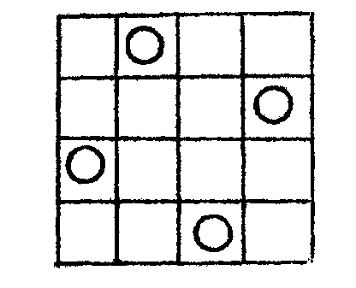
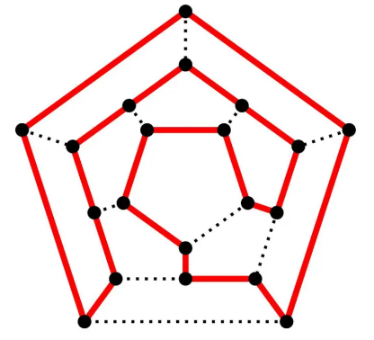
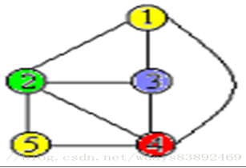
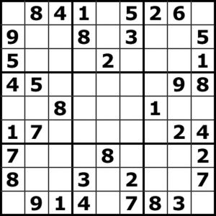
算法分析研究范畴—非数值计算问题
本课程针对可计算的问题（重点是非数值计算）问题，学习基本的算法设计策略，学习算法分析的基本方法，灵活运用所学方法，解决实际问题。
几个典型的非数值计算问题
n皇后问题
巡回推销员问题
数独问题
背包问题
图着色问题
…
数值计算在计算方法课程中学，求解数值问题，如插值计算、数值积分等。

Slide 12
课程内容
如何设计算法？
基本的算法设计策略
分治法
贪心方法
动态规划
回溯法
分支-限界法
基本的算法分析方法
NP-难度和NP-完全问题
如何判断算法的优劣？

Slide 13
课程目标
掌握分治法、贪心法、动态规划法、回溯法和分支限界法等设计策略适用的问题特点、求解思想、经典算法
掌握算法复杂度的分析方法
掌握NP难度和NP完全问题的相关理论
具备从计算机复杂工程问题中识别出可计算性问题、并运用算法设计策略设计和分析算法的能力

Slide 14
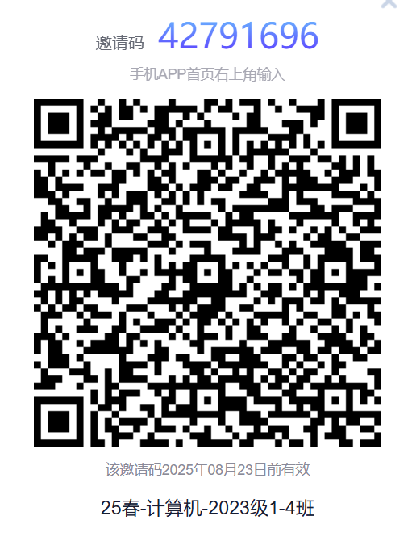
课程考核方式-计算机科学与技术专业
理论48学时+实验12学时
期末考核（占总成绩60%）
闭卷笔试
平时考核（占总成绩20%）
学习任务—视频等
课堂测试/练习/签到等
学习通作业
实验（占总成绩20%）

Slide 15
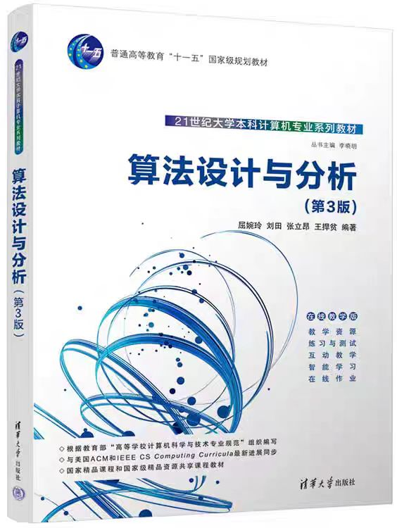
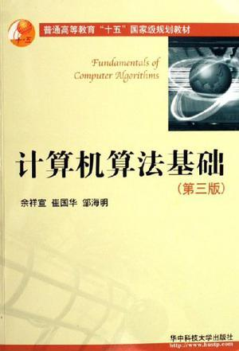
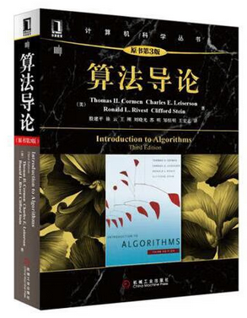
参考书目
屈婉玲等. 算法设计与分析(第三版). 清华大学出版社. 2011
余祥宣等.计算机算法基础(第三版). 华中科技大学出版社.2005
托马斯·科尔曼 等. 算法导论(原书第3版) . 机械工业出版社. 2013

Slide 16
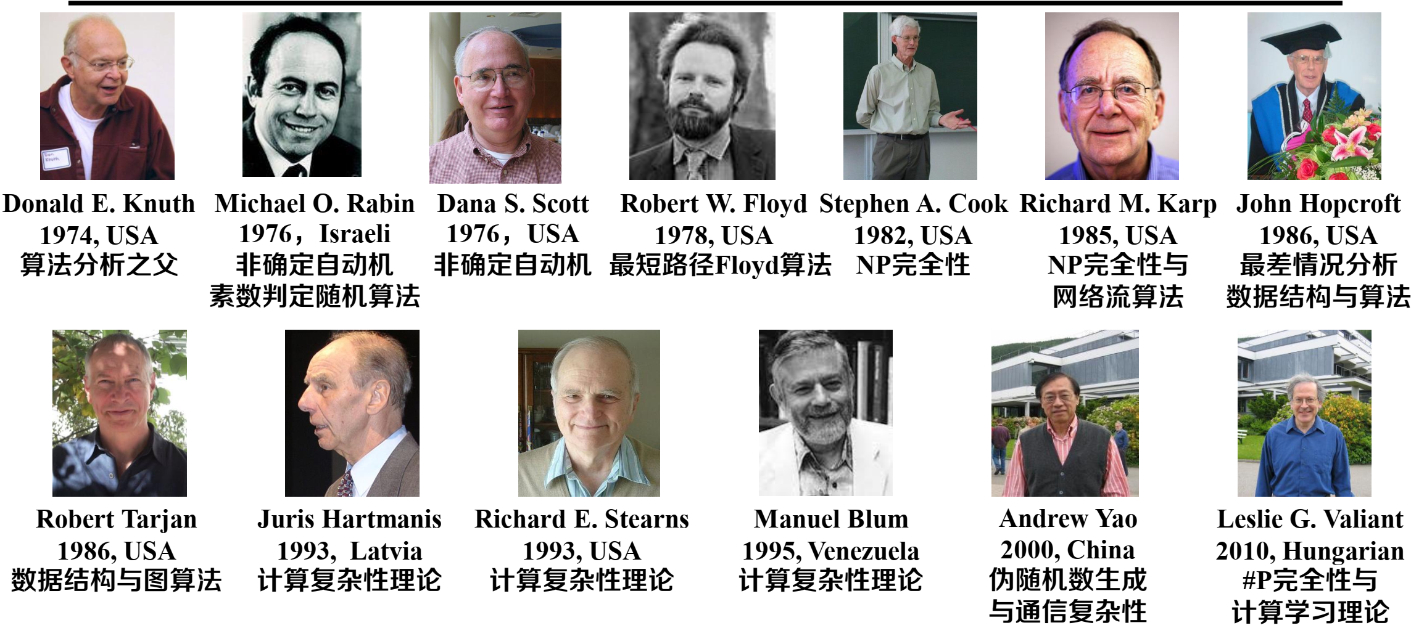
算法与计算复杂性领域图灵奖得主

Slide 17
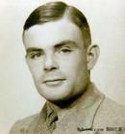
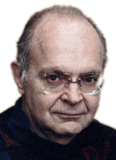
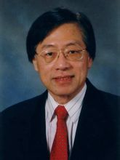
请查阅进入课程之前，还希望你知道…
三位计算机科学家的贡献
阿兰·麦席森·图灵 ( Alan Mathison Turing）
唐纳德·克努特 ( Donald Ervin Knuth）
姚期智 (Andrew Chi-Chih Yao)
Notes:
计算机科学技术中两个最基本的概念：“算法”（Algorithm）和“数据结构”（Data Structure）就是高德纳于29岁时提出来的。

Slide 18
本 章 结 束

